Slide 1
UNIVERSIDAD DE LAS FUERZAS ARMADAS - ESPE
Modelo de Gestión y calidad para el manejo de los Residuos Peligrosos y Hospitalarios de la Empresa Pública Municipal Mancomunada de Aseo Integral de la Cuenca del Jubones “EMMAICJ – EP”.
MAESTRÌA EN SISTEMAS DE GESTIÓN AMBIENTAL
PROMOCIÒN VI
AUTOR: José Luis Solano Peláez
TUTOR: Ing. Edgar Carvajal Cevallos
Mayo – 2013
Sangolquí – Ecuador

Slide 2
INTRODUCCIÓN:
EMMAICJ – EP fue constituida para solucionar los problemas derivados del mal manejo de residuos sólidos (RS) en los cantones: Santa Isabel, San Fernando, Nabón y Girón (provincia del Azuay).
Los RS son los materiales que no poseen valor de uso directo y son desechados por los generadores.
La línea base nos muestras los riesgos de un manejo inadecuado de los residuos sólidos (calidad, ambiente y seguridad).
Comprende: etapa de levantamiento de información de las condiciones actuales del servicio, el análisis de la problemática y de las oportunidades para llegar a la síntesis (sistematización) de la información en donde se puede apreciar un modelo de gestión que forme parte del manejo de los impactos ambientales, riesgos de tipo laboral y que sea una herramienta para brindar un servicio de calidad.
Se presentan líneas generales que pueden ser extrapoladas a otras realidades a nivel nacional puesto que se convierte en un documento dinámico y de gestión del conocimiento .

Slide 3
Un modelo trata de comprender, y analizar la realidad de los procesos. La utilización de un modelo se basa en que: ? Los indicadores se definen en forma espacial y temporal. ? Permite disponer de un marco conceptual completo. ? Proporciona objetivos y estándares iguales para la organización. ? Determina una organización coherente de las actividades de mejora. ? Posibilita medir con los mismos criterios a lo largo del tiempo, por lo que es fácil detectar si se está avanzado adecuadamente.
MARCO TEÒRICO - CONCEPTUAL

Slide 4
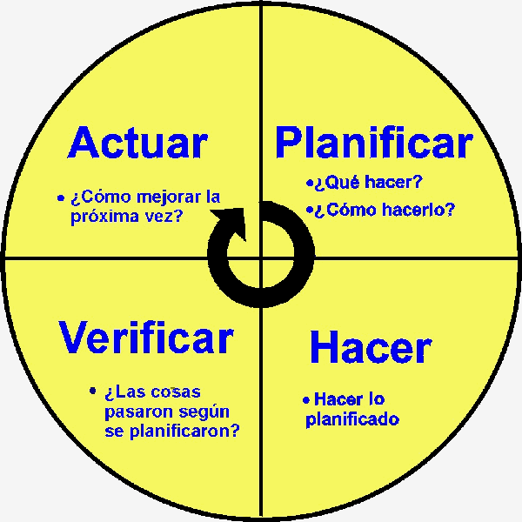
El ciclo PDCA o ciclo de Deming : Planificar: definición de actividades con sus recursos. Hacer: implementar la visión preestablecida. Verificar: comprobar que se alcanzan los objetivos previstos con los recursos asignados. Actuar: analizar y corregir las desviaciones detectadas así como proponer mejoras a los procesos utilizados.

Slide 5
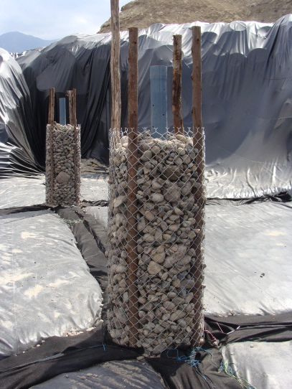
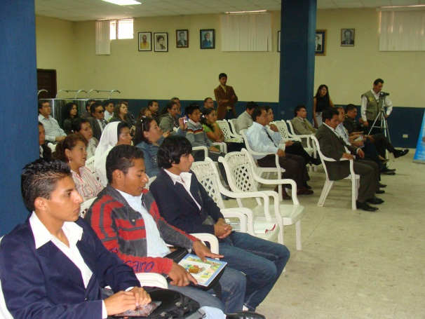
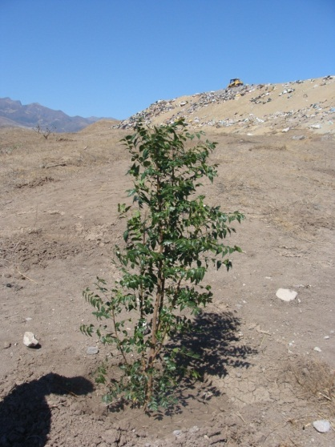
Misión: Somos la primera empresa municipal mancomunada de aseo del país, creada para resolver los problemas ambientales y sociales derivados del mal manejo de los desechos sólidos, mediante un sistema de gestión integral y de calidad, en los cantones Girón y Santa Isabel, con la participación activa de la ciudadanía.
VISIÒN: En el año 2012, la EMMAICJ será un referente para el país en la gestión integral de residuos sólidos, por su contribución efectiva a un medio ambiente libre de contaminación, gracias a un servicio eficiente y de calidad, tecnología apropiada y compromiso ciudadano
Gestión Integral
Líneas estratégicas
Participación de la ciudadanía
Gestión Ambiental
Fortalecimiento Institucional

Slide 6
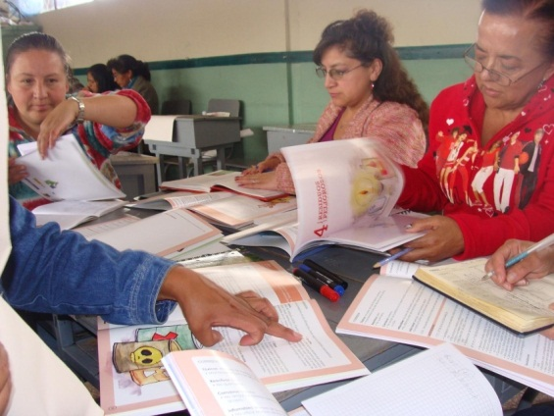
Marco metodológico
Delimitación del problema.
Análisis de situación actual del sistema de gestión de residuos sólidos peligrosos y hospitalarios (comparación con marco legal).
Definición de necesidades a nivel de generadores y usuarios del servicio en general.
Determinación de alternativas para el modelo de gestión y de calidad.
Demarcación de indicadores y líneas de acción.
Formulación de propuestas para elaboración del modelo de gestión.
Estructura del modelo de gestión y de calidad.

Slide 7
Nivel de estudio: Se aplicará la investigación exploratoria, descriptiva y cuasi experimental
Tipo de estudio: De acuerdo al entorno, alcance y ciertos factores y condicionantes, el estudio investigativo a realizarse se desarrolla como una investigación de campo.
Método de estudio: Por la naturaleza del estudio se ha determinado el método analítico – sintético en donde se descompondrá mediante el análisis la realidad actual (línea base) del estudio con el fin de determinar sus características y propiedades, para luego sintetizar la información en una nueva propuesta de modelo de gestión y de calidad mediante la dirección de líneas estratégicas y con esto llegar al mejoramiento continuo.

Slide 8
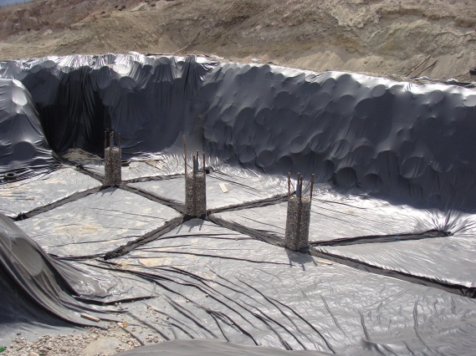
Centros de salud grandes cuentan con espacio propicios para el almacenamiento temporal, lo que permite tener espacio de días entre la recolección
Ordenanza para el manejo integral de residuos sólidos comunes y peligrosos para Girón y Santa Isabel
40 establecimientos de fácil acceso y que generan alrededor de 1.5 Ton. / mes
OFERTA –
DEMANDA
Se tienen convenios con el MAE, y con la Fundación IPADE para el manejo de residuos hospitalarios (asesoramiento técnico y recursos económicos)
4 Técnicos y 43 trabajadores (personal operativo de la EMMAICJ – EP).
Más personal administrativo
Una camioneta y 4 camiones para desarrollar la recolección en los cantones
Se cuenta con un presupuesto anual de 1000000 USD para manejo integral de residuos sólidos que incluye los peligrosos.

Slide 9
PROBLEMÁTICA DEL MANEJO DE RESIDUOS SÓLIDOS
FALTA DE RECURSOS FINANCIEROS,
HUMANOS, MATERIALES
FALTA DE FORMACION
NO SE SENSIBILIZA A LAS
AUTORIDADES NI A LA
POBLACIÓN
SERVICIO DEFICIENTE
EMPLEADOS SIN
MOTIVACIÓN
BAJA RENTABILIDAD EN LA PRESTACIÓN DEL SERVICIO
BAJA RECUPERACIÓN DE COSTES

Slide 10
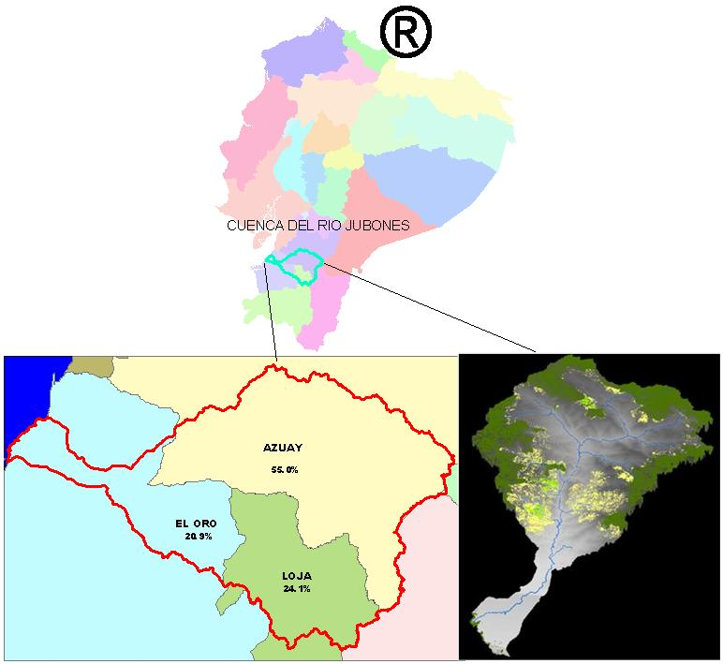
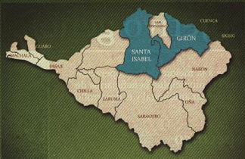
PROBLEMATICA
Dentro de este marco la EMMAICJ – EP cuya responsabilidad es de la gestión de los residuos sólidos para lo cual el Directorio de la Empresa aprobó una serie de ordenanzas, modelos encaminadas a mejorar la gestión de la recolección, transporte y disposición final de los residuos sólidos tanto domiciliarios como hospitalarios; actualmente, los esfuerzos que se desarrollan en materia de residuos sólidos peligrosos y hospitalarios se resumen a obras civiles y acciones de recolección; mismas que no han sido sometidas a evaluación y menos a un proceso de mejoramiento continuo, Lo limitante de los recursos hace que la Empresa cumpla parcialmente su plan de gestión integral, que a corto o mediano plazo si no se los corrige podrán generar problemas ambientales, y de tipo administrativos relacionados por el mejoramiento en el manejo de los recursos.

Slide 11
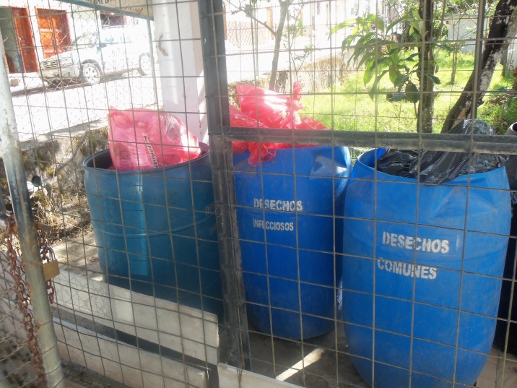
OBJETIVO GENERAL:
El objetivo general del modelo de gestión y de calidad es de proveer de un sistema integral para el manejo de residuos sólidos peligrosos y hospitalarios, que tienda a minimizar los riesgos en la salud pública y el medio ambiente.
OBJETIVOS ESPECÍFICOS:
Elaborar un diagnostico en base a la identificación de los procesos.
Diseñar indicadores de gestión y calidad los cuales serán cuantificables de forma espacial y temporal.
Desarrollar un análisis multicriterio de las probables líneas de acción que incluye la fase operativa, económica, financiera y legal.
Estructurar un Modelo de Gestión y de calidad contrastado con la normativa ambiental

Slide 12
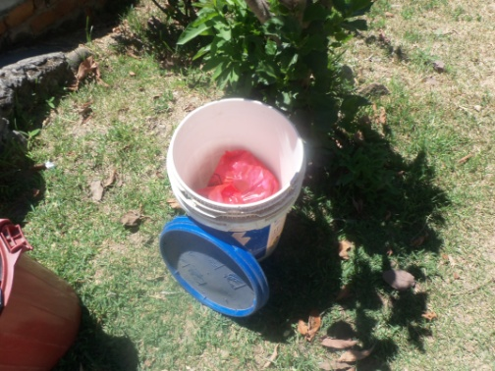
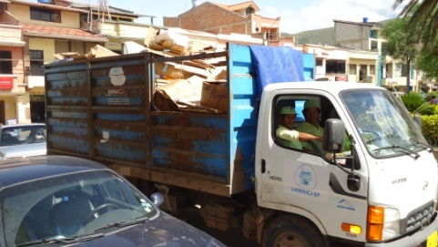
- Procesos basados en planificación para manejar impactos, es un caso diferente y no existe un procedimiento absoluto para su cuantificación. - Diversidad de metodologías de evaluación y planeación sean estas técnicas cuantitativas, cualitativas, comparativas o de multicriterio. - EMMAICJ – EP: empresa relativamente nueva (4 años) aún no se cuenta con bases de datos ajustadas sobre todo en este tema que también para la empresa viene siendo novedoso. A nivel nacional la experiencia en este manejo es poca tanto en generadores como en gestores. - Se hace difícil generar nuevos procesos si no se cuenta con experiencias similares, - Las tecnologías se seleccionan de acuerdo a la cantidad de residuos que se puedan recolectar. Con cantones pequeños la generación no justifica la compra de tecnología de punta. - El factor tiempo ha afectado la consecución de los objetivos puesto que entre las múltiples actividades se ha sumado esta responsabilidad.
LIMITACIONES DEL ESTUDIO:

Slide 13
Fortalecer la construcción de indicadores.
Describir alternativas para los procesos de capacitación en el gestor y los generadores.
Formar un horizonte hasta donde queremos llegar puesto que se puede volver simplemente la implementación de actividades sin un diagrama que seguir.
El presente estudio se enmarca dentro del Plan Operativo Anual, Plan Estratégico Institucional de la EMMAICJ – EP, dentro de los Planes de Desarrollo Cantonal de: Girón, Santa Isabel, Nabòn y San Fernando y sobre todo dentro del Plan Nacional para el Buen Vivir.
Generar evaluación de auditoria de los proceso ya que esta no se ha evidenciado.
Ausencia de un reglamento específico para el manejo de residuo sólidos peligrosos y hospitalarios y falta de normas técnicas.
Inexistencia de un documento que respalde el modelo de gestión: No se evidencia registros, ni documentos de los controladores y menos procedimientos correctamente documentos al respecto del manejo.
PORQUÈ
DEL
MGC

Slide 14
Fundamentos del estudio:
- La clasificación de los residuos sólidos hospitalarios se debe exigir y promover en todas las instituciones prestadoras de servicios de salud. Es importante crear una conciencia tanto al generador de los desechos como al recolector, si no se hace una eliminación correcta se pone en riesgo no solo la vida de los seres humanos si no también del medio ambiente que lo rodea.
Responsabilidad en el marco de la:
Ley Orgánica de Salud Pública.
TULAS: TÍTULO V: REGLAMENTO PARA LA PREVENCIÓN Y CONTROL DE LA CONTAMINACIÓN POR SUSTANCIAS QUÍMICAS PELIGROSAS, DESECHOS PELIGROSOS Y ESPECIALES DEL LIBRO VI DEL TEXTO UNIFICADO DE LEGISLACIÓN SECUNDARIA DEL MINISTERIO DEL AMBIENTE.
Reglamento de manejo de residuos hospitalarios y bioseguridad en los centros del sistema de salud.
Ordenanzas: Manejo de residuos sólidos de la EMMAICJ - EP.

Slide 15
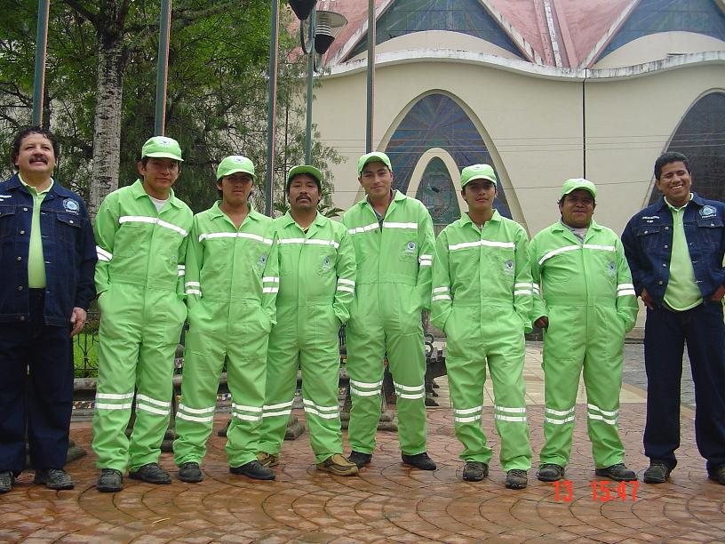
- Se enmarca: POA – PEI – PNBV - Facilitar la comprensión y el accionar del personal de la EMMAICJ - EP y de los generadores, (expuestos a riesgos). - Modelo para trabajar coordinadamente con los generadores para que en forma mancomunada se pueda cumplir con la normativa vigente, los procedimientos y el control en el manejo tanto a nivel interno como externo.
JUSTIFICACIÓN:

Slide 16
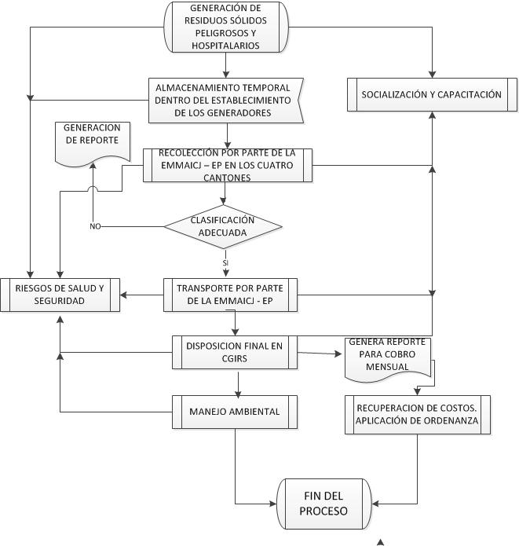
ESQUEMA ACTUAL DEL PROCESO:

Slide 17
- Los residuos sólidos peligrosos y hospitalarios son generados en la prestación de un servicio. - Solamente los hospitales (Girón y Santa Isabel) cuentan con un sitio de almacenamiento temporal, el resto lo coloca en un lugar alejado de las estaciones de trabajo a la intemperie. - La recolección de los hospitalarios y de almacenes agropecuarios se desarrolla lunes y jueves en la camioneta de la EMMAICJ – EP (uso oficial). - Los residuos peligrosos (envases que contenían aceites - filtros) se lo desarrolla con el resto de residuos sólidos comunes.-
LÍNEA BASE

Slide 18
- Todos los residuos son transportados hasta el CGIRS en el cantón Santa Isabel por carreteras de primer orden (5 % del recorrido en carreteras de segundo orden). - Los residuos hospitalarios y de los almacenes agropecuarios se lo hace en la celda de seguridad (manejo de lixiviado y gases), en donde se cubre con material de la zona. - Los envases que contenían aceites y los filtros son colocados para revalorizados con los residuos sólidos inorgánicos. - Se emite un reporte de pesos por el manejo de residuos hospitalarios y de los almacenes agropecuarios para luego cobrar el mismo.
LÍNEA BASE

Slide 19
LINEA BASE: LINEAMIENTOS DE GESTIÓN
0,13 % caracterización: ANTIGUO BOTADERO DE BASURA DE GIRÓN
PELIGROSOS
HOSPITALARIOS
AGROPECUARIOS
Desestimado en asambleas
0,102 Kg. / (mesxhabitante).
25 Kg / mes
Flora Alicia: Malima
5200 Kg. Mensuales
No brindan capacitación
15 industrias artesanales: metalmecánica y carpintería
Promedio 170 Kg. diarios
15 establecimientos
Comercializan RS
83 % infecciosos
Mecánicas Automotriz: 141 Kg. semanales
25 establecimientos

Slide 20
EVIDENCIAS:
No se evidencia coordinación entre los generadores y el gestor.
No se cuenta con un vehículo apropiado para desarrollar la recolección.
No se cumple con los controladores y menos con los de salud y seguridad ocupacional.
No se cuenta con indicadores de gestión.
No se cuenta con una hoja de trazabilidad que inicie en este punto.
No se evidencia capacitación y compromiso por parte de trabajadores.
No se evidencia las mejoras al proceso.
No se cuenta con equipos manuales.
No se cuenta con la documentación del proceso.

Slide 21
INDICADOR | Objeto | PROCESO | UNIDADES - FORMULA | DESCRIPCION | FRECUENCIA
Generación de residuos por establecimiento | Conocer cantidades recolectadas y generadas de residuos sólidos. | Gestión y calidad | Kg/establecimiento/semana. | En el momento de recolección de los residuos sólidos se procederá a pesar los residuos y se entregará una copia del registro de pesaje para el generador. | Semanal
Cobertura en recolección | Establecer los establecimientos que cuenta con servicio | Gestión | % de No. Total de generadores | Mediante el registro de entrega de residuos se compara versus la cantidad de generadores catastrados. | Mensual
Costo Total | Saber el costo que implica la gestión integral de los residuos | Gestión y calidad | USD / Ton. | Determinar los costos mensuales y comprar por la cantidad de toneladas recogidas en el mes y se obtiene el promedio mensual. | Trimestral
Volumen ocupado de la celda de seguridad (vida útil) | Conocer el espacio de la celda de seguridad que ha sido ocupado con residuos y material de cobertura | Gestión y calidad | % = volumen utilizado / volumen total por 100. | Sumatoria mensual del volumen de basura más el volumen de material de cobertura mensual (m³) para conocer versus la capacidad de la celda de seguridad construida. Finalmente se compara con la estimación que se desarrollo para el tiempo de vida útil de la celda. | Semestral
Cantidad de residuos revalorizados | Determinar la cantidad de residuos sólidos peligrosos que se han logrado revalorizar en el Centro de Gestión | Gestión y calidad | Kg. / mes = Kg. = Kg. Revalorizados / Kg. Recolectados. | Mensual se emitirá un reporte conjunto de la cantidad de residuos sólidos comunes y peligrosos que se han logrado revalorizar, de forma de conocer eficiencia. | Mensual
Control de accidentes e indícienles. | Conocer los accidentes e incidentes que se han generado en un mes en la manipulación de los residuos sólidos peligrosos y hospitalarios y sus características | Gestión y calidad | Número de accidentes e incidente por mes. | Revisar las fichas de control de trabajo diario para conocer los accidentes e incidentes laborales mensualmente y sus características para evitar y manejar en el futuro. | Mensual
Eficiencia en la aplicación de multas y sanciones | Conocer el porcentaje transgresiones que han llegado a su finalización como multas y sanciones. | Gestión. | % = # transgresiones /multas y sanciones aplicadas en el año | Se relaciona los ingresos por multas y sanciones y las características de estos. | Anual
Sostenibilidad | Conocer la sostenibilidad del sistema de gestión de residuos sólidos peligrosos y hospitalarios. | Calidad | Eficiencia = valor recaudado / costo total de operación | Se relaciona los ingresos de la EMMAICJ – EP por la gestión de los residuos sólidos peligrosos y hospitalarios versus el costo anual total de la gestión para conocer la suma en la cual sostenibilidad. | Anual

Slide 22
PERCEPCIÒN SOCIAL.- ENTREVISTAS
Los generadores están consientes del daño al medio que puede generar los residuos peligrosos hospitalarios y por ende están dispuesto a pagar
Los residuos peligrosos deben ser correctamente clasificados y rotulados para su disposición final.
Cobro del servicio se considera que es una de las mejores acciones porque los recursos sirven para el autofinanciamiento
Capacitación a los generadores, recolectores y a los técnicos de (clientes interno y externo) para evitar un mal manejo y problemas en la salud
Incorporación de un mecanismo de transporte apropiado que puede ser un camión que cumple con especificaciones técnicas y ambientales
Principales problemas los residuos sólidos peligrosos y hospitalarios están en el marco de la salud y lo paisajístico

Slide 23
PERCEPCIÒN SOCIAL.- ENCUESTAS
Se descartó el análisis de los “gabinetes de belleza” puesto que entre los cuatro cantones suman 7 y cada uno de ellos no genera más allá de 0.5 Kg., por mes de una muestra que se desarrolló en el mes de mayo del 2012
No existe un criterio homogéneo de los conocimientos sobre los tipos de residuos sino simplemente cada quien habla desde su experiencia o conocimiento, y algunos criterios como los residuos de comida, los aceites se puede evidenciar que se tiene claro que tipo de residuos sólido corresponde. - La población esta dispuesta a colaborar con lo que se puede ganar en los niveles de concientización y además la mayor parte considera como importante el adecuado manejo de los residuos para la salud, la imagen y la autoestima de la población.
Un buen porcentaje de la población asegura que no existe comunicación, por ende éste será uno de los procesos a estructurar y a consolidar.

Slide 24
PERCEPCIÒN SOCIAL.- ENCUESTAS
Los generadores desean colaborar en capacitación y en el manejo adecuado de los residuos
- Los principales programas que se desarrolla son de capacitación.
Están bajo la normativa que es enviada desde el Ministerio de Salud Pública.
En cuanto a los generadores de residuos sólidos peligrosos se pueden identificar que no ponen interés en la clasificación.
Se obtuvo que la caracterización es de: 10 % en comunes, 30 % en especiales (envases de aceite y de filtros), 60 % aceites y lubricantes.

Slide 25
MODELO DE GESTIÒN Y DE CALIDAD
REGULA EL MANEJO INTEGRAL DE LOS RESIDUOS SÒLIDOS EN LA EMMAICJ - EP
PLAN DIRECTOR
El modelo de gestión y de calidad de los RSPH de la EMMAICJ – EP, ha sido concebido bajo la perspectiva de evitar ó mitigar daños o efectos adversos al ambiente y a la población, así como una adecuada gestión de recursos.
Planificación estratégica.
Plan, proyecto o programa.
Auditoria
Componentes
Procesos
ESTRUCTURAL
Etapas
FUNCIONAL
Mejoramiento
Evaluación
Calidad
Factibilidad (Mat – Finan – TH)
Legal

Slide 28
ETAPAS
IMPLEMENTACIÒN
OPERATIVA
EVALUACIÒN
- Equipamiento personal completo.
- Adquisición de un vehículo.
- Inicio del proceso de capacitación con los generadores.
- Implementación de contenedores adecuados.
- Establecimiento de rutas para la recolección.
- Elaboración de un registro de generadores.
Elaboración de guías de buenas prácticas.
Plan de salud y Seguridad ocupacional.
- Elaboración de una norma técnica y reglamento legal específicos para el manejo de RSPH.
- Opera con el equipo de protección personal y desarrolla seguridad en el trabajo.
- Mantenimiento de vehículo y de contenedores.
- Capacitación con los generadores.
- Parámetros para el diseño de la segunda celda de seguridad.
- Desarrollo de rutas para la recolección.
- Desarrollo de indicadores
- Aplicación del Plan de SSO
- Implementación de una norma técnica y reglamento legal específicos para el manejo de RSPH.
- Analizar el cumplimiento de normativas legales.
- Establecer acciones correctivas y preventivas.
- Contar con un sistema de auditorias operando.
- Brindar evidencia objetiva de calidad.

Slide 29
- Material publicitario, Guías didácticas - Centro de Gestión Integral de Residuos Sólidos, con cuatro espacios: 1.- Planta de clasificación de productos inorgánicos. 2.- Planta de compostaje. 3.- Celda de relleno sanitario. 4.- Celda de seguridad. Licencia Ambiental. Oficinas de coordinación de prestación del servicio (una por cantón). Estructuración de un plan tarifario. Plan Estratégico Institucional y Planes Operativos Anuales. Implementación de un sistema de radiocomunicación. Contenedores públicos y tachos. Productos reciclables para su comercialización. Una camioneta y cuatro vehículos recolectores Elementos de trabajo: Al personal responsable de la recolección y disposición de los RSPH se les suministrara de forma suficiente los EPP y equipos de trabajo como escobas, recogedores, palas, etc.
RECURSOS MATERIALES

Slide 30
RECURSOS FINANCIERA
SUPERAVIT:
Para implementación de mejoras.
PRIMERA ETAPA:
Adquisición y equipamiento del vehículo
66,158.26 USD
TOTAL EGRESOS AL AÑO:
160,041.39 USD.
TOTAL INGRESOS AL AÑO:
202,500.00 USD (90000 Kg. Aproximadamente)
SEGUNDA ETAPA:
Costos operativos, administrativos y de disposición
93,883.13 USD
TERCERA ETAPA:
Auditoria del MGC
6000 USD

Slide 31
Talentos humanos:
Contratación de un chofer responsable del vehículo y que desarrollara las funciones de agentes de recolección.
Los técnicos de la EMMAICJ – EP que dentro de su orgánico funcional y las ordenanzas existentes que sobre ellos se orienta la responsabilidad de la gestión sostenible del servicio.
Sistema administrativo y financiero
Consolidar un orgánico funcional
Se cuenta con la participación de 8 técnicos, en el área: administrativa, legal, técnica, ambiental, de prestación de servicios y 43 trabajadores.
Función de los técnicos e inspectores de saneamiento: Equipo humano:

Slide 32
Definición del modelo de gestión y de calidad. Definición de todas las operaciones: manejo interno, almacenamiento temporal, recolección, transporte y disposición. Tipología de los residuos y sus categorías. Normas de funcionamiento y prestación de servicios. Responsabilidades de los generadores. Permisos de funcionamiento (en convenio con el MSP) Prohibiciones. Obligaciones de los usuarios de los servicios. Contenedores de basura: conservación, limpieza, especificaciones y registros. Herramientas y recintos. Casos de emergencia. Tasas y prestación de servicios. Notificaciones y procedimientos sancionadores. Tipificación de infracciones. Procedimiento de expedientes. Sanciones. Medidas cautelares y reparadoras.
LEGAL

Slide 33
FACILIDADES EN LA GESTIÓN POR EL NÚMERO DE USUARIOS
El MGC indirectamente puede ser una herramienta para generar modelos de gestión en otras dependencias municipales
Fortaleza de la EMMAICJ – EP constituye la experiencia
CONCLUSIONES
El manejo de pilas y baterías se debe fortalecer en el marco de lo que se ha venido desarrollando y ha dado buenos resultados
Involucrar a la participación social como un eje de sostenibilidad del modelo de gestión
Para un correcto manejo ambiental y de seguridad integral se debe desarrollar un sistema de auditorías
Los generadores están dispuestos a colaborar. Mientras no existan multas y sanciones.

Slide 34
RECOMENDACIONES:
Es importante dar a conocer y difundir sobre la responsabilidad en el manejo de los residuo sólidos peligrosos y hospitalarios tanto por las entidades de control sino también al público en general para mantenerlos informados de los temas que tienen que ver con el ambiente y su bienestar, lo mismo se hará el modelo de gestión, lo que busca la participación de las comunidades y el acceso a la información.
Los generadores y gestores son responsables del manejo adecuado.
Se sugiere a la EMMAICJ – EP, gestionar la Licencia Ambiental ante la Autoridad Nacional Ambiental para garantizar un manejo adecuado.
Se recomienda a la EMMAICJ - EP hacer seguimiento y monitoreo del MGC para evaluar su efectividad y/o mejorar o reorientar los criterios técnicos para la sostenibilidad de los procesos.
Se recomienda coordinar con las dependencias de turismo de los municipios la publicidad de este MGC con el fin de que se indirectamente fortalezca el turismo, ya que otros municipios se pueden interesar en la experiencia y el hacerles conocer generará ingresos adicionales a los centros turístico, tal cual como ha ocurrido con el sistema de gestión de residuo sólidos comunes.

Slide 35
GRACIAS POR SU ATENCIÓN

